Slide 1
Sciences 8 Unité 4: “Cellules, Tissues, Organes & Systèmes”
Chapitre 12: La santé du corps humain dépend de celle de son réseau de systèmes interdépendants.

Slide 2
Les liens entre les différents systèmes du corps
12.1
Page 437

Slide 3
Les liens entre les systèmes comprennent...
Cardiovasculaire & Respiratoire
Cardiovasculaire & Digestif
Nerveux & Musculaire
http://video.nationalgeographic.com/video/science/health-human-body-sci/human-body/human-body-sci/

Slide 4
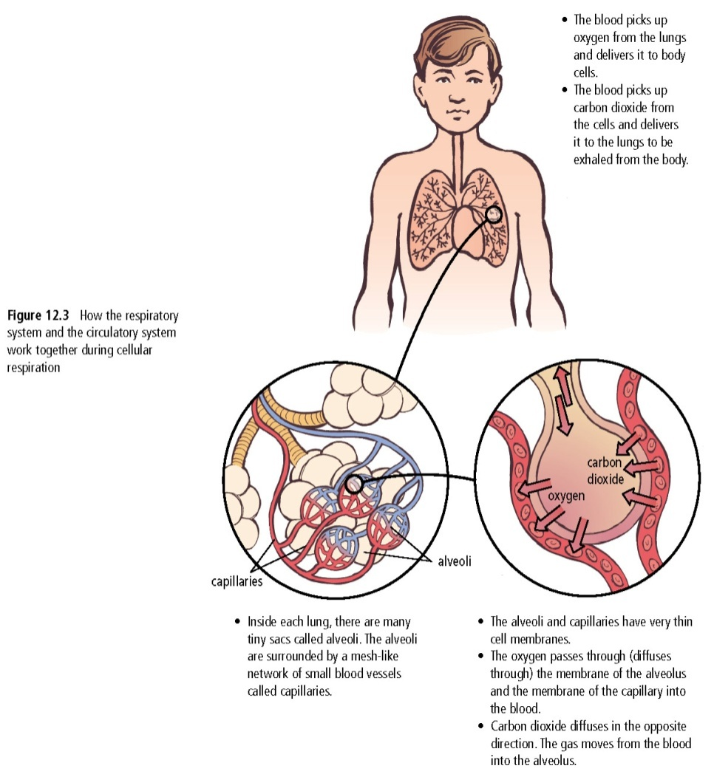
Cardiovasculaire & Respiratoire
Le sang collecte l’oxygène des poumons et le transporte au cellules du corps.
Le sang collecte le dioxyde de carbone (CO2) et le transporte au poumons qui l’exhalent.

Slide 5
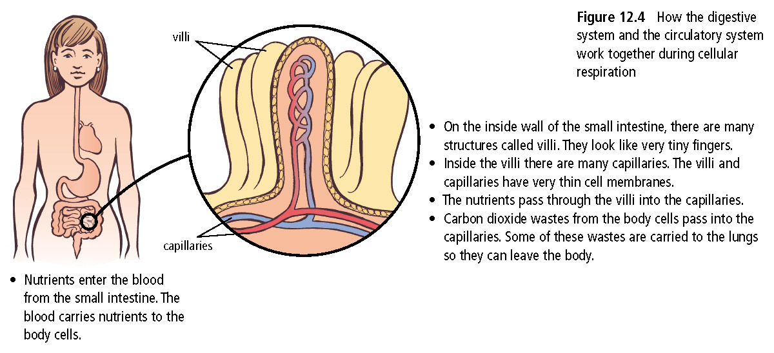
Cardiovasculaire & Digestif
Le système digestif fractionne la nourriture en glucose et autres nutriments.
Les nutriments entre dans le sang par l’intestin grèle.
Le sang transporte les nutriments au cellules du corps.

Slide 6
Nerveux & Musculaire
Aide à garder la température du corps constante.
Le système nerveux perçoit les conditions à l’extérieur du corps avec des cellules qui sont sensibles à la température dans la peau.
Cette information est envoyée au cerveau qui envoi des signaux nerveux au différentes parties du corps, y compris les muscles.
Ex. S’il fait froid, les muscles se détendent et se contractent rapidement – grelottement.

Slide 7
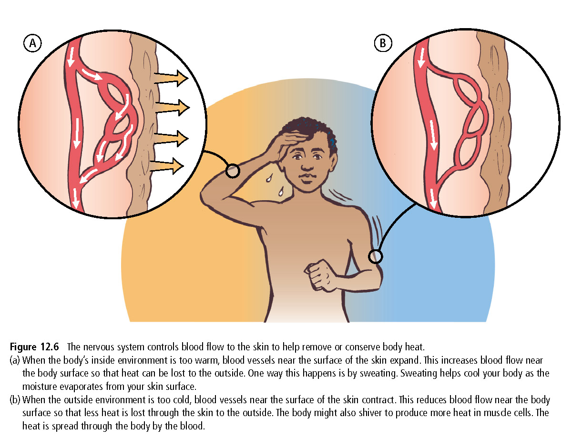

Slide 8
Systèmes organiques et la santé
12.2
Page 446

Slide 9
Systèmes organiques et la santé
Il est important de maintenir chaque système organique en santé pour:
maintenir de bons liens entre les systèmes
Avoir un corps en santé

Slide 10
Systèmes organiques et la santé (2)
Facteurs qui affectent la santé des systèmes organiques:
Alimentation
Exercice
Stress
http://www.youtube.com/watch?v=jVTw4dypBN8

Slide 11
Un équilibre entre les systèmes de l’organisme
Élement qui peuvent affecter l’équilibre:
Facteurs génétiques
Facteurs liés au mode de vie

Slide 12
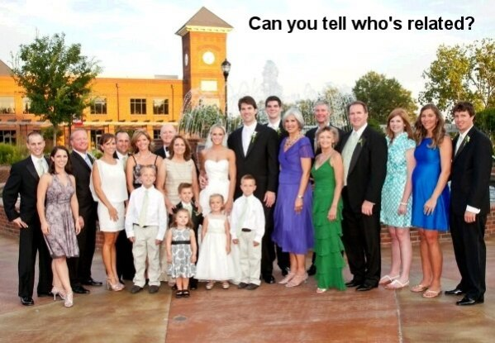
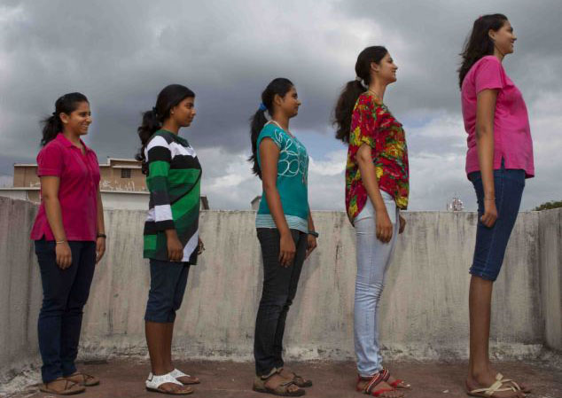
Facteurs génétiques
Des caractéristiques qui sont hérités de un ou des deux parent(s).
Hors de notre contrôle.

Slide 13
Choix de mode vie p. 449
Choix que l’on peut contrôler:
Alimentation
Fumer
Drogues et l’alcool
Manque d’exercice

Slide 14
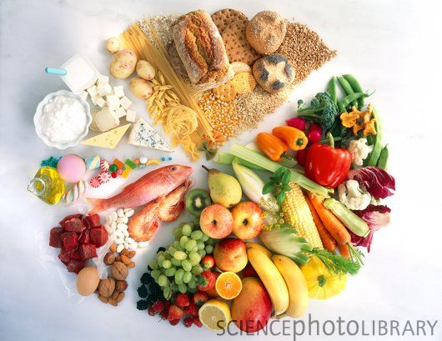
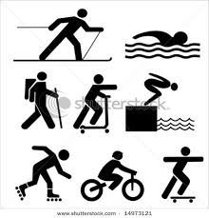
Pour avoir des organes et des systèmes en santé, nous avons tous des besoins essentielles.
Eau et air propre
Une alimentation nutritive et balancée
Exercice
Dormir

Slide 15
Technologies scientifiques
Pompe à insuline: un appareil qui donne une injection d’insuline pour les diabétiques.
Contrôle les taux de glucose
Portée en permanence. (Diabètes)

Slide 16
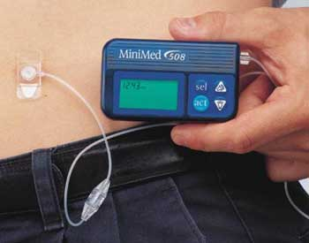
Pompe à insuline
http://www.youtube.com/watch?v=ae_jC4FDOUc
http://www.youtube.com/watch?v=Q72l_Sktezk

Slide 17
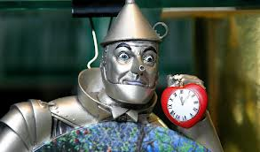
2. Cœur artificiel:
On se sert d’un cœur artificiel quand il n’y a pas assez de donneurs de cœur.
Il est impossible pour un humain de survivre avec un cœur d’une autre espèce.

Slide 18
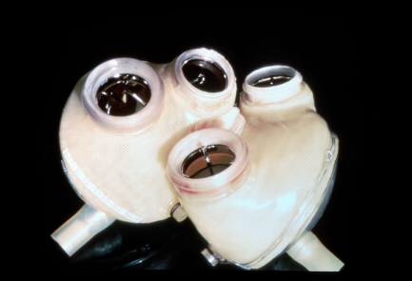
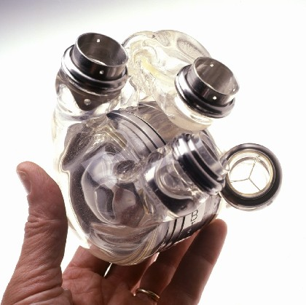
http://www.youtube.com/watch?v=GyVmV_u95zI
Cœurs artificiels

Slide 19
Core STSE
“Organes artificiels”

Slide 20
Expérience principale 12-1B Page 442-3
“L’influence de l’acticité physique sur la fréquence cardiaque et le rythme respiratoire”

Slide 21
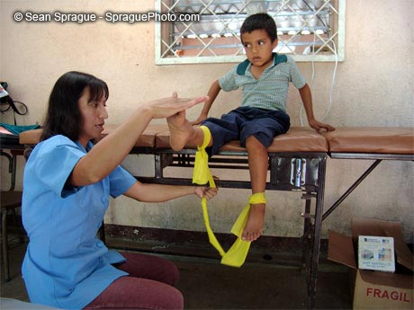
Exemples de Carrières dans le domaine de la Santé
Technicien de Laboratoire
Technicien en Radiologie (rayons-X)
Physiothérapeute
Nutritionniste
Entraineur
Médecin
Etc.

Slide 22
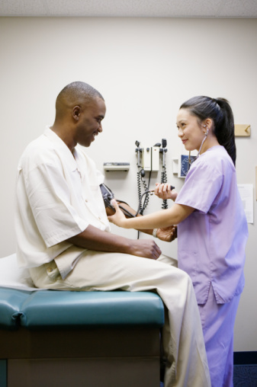
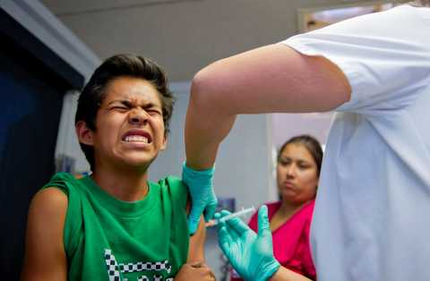
Infirmière de la Santé Publique

Slide 23
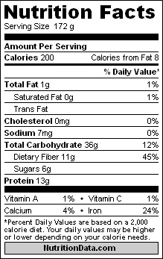
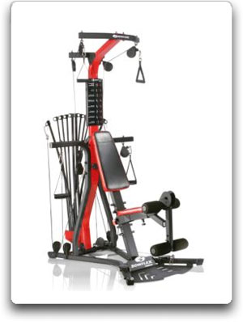
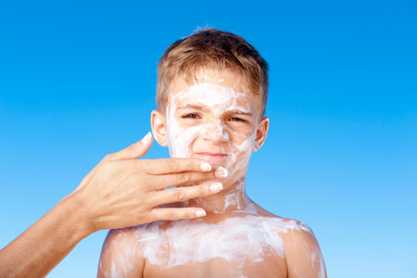
Prendre des décisions informées: idées de recherche...
Equipment pour l’exercice
Utilisation d’écran solaire
Valeur nutritive d’aliments

Slide 24
Fini!

